Slide 1



Slide 2



Slide 3

Создан и функционирует с целью
Улучшение качества жизни семей, воспитывающих детей-инвалидов и недееспособных инвалидов с ментальными и иными нарушениями, нуждающихся в ассистентско-тьюторском сопровождении, посредством формирования и развития в муниципалитете системы комплексной поддержки и сопровождения семей.

Slide 4





Центр «Лиловый дом» в г. Краснокаменск создан в 2023 году при поддержке
В рамках стратегической программы Уполномоченного по правам ребенка при Президенте РФ
Имущественная поддержка Администрации Краснокаменского муниципального округа
( передано в безвозмездное пользование помещение 783 кв.м, с прилегающей территорией 9386 кв.м)
Финансовая поддержка
Организационная, материальная поддержка

Slide 5




Центр «Лиловый дом» в г. Краснокаменске в 2024-2025 году поддержан
Грантом Губернатора Забайкальского края, Фондом развития Забайкальского края и при софинансировании Фонда президентских грантов (содержание помещения,частичная оплата труда специалистов, повышение квалификации)
Финансовая поддержка на 2025 год (договор пожертвания содержание помещений и оплата труда специалистов)

Slide 6
Достигнутые количественно-качественные показатели
Созданы и усовершенствуются условия для регулярной социальной занятости ребят с инвалидностью по 8 направлениям/студиям;
6 специалистов повысили квалификацию и потоянно совершенствуют свои компетенции ;
Функционирует консультационный пункт Региональной службы «Семейная приемная ВОРДИ», оказывает:
-родителям консультционно-правовую помощь, психологическую помощь, содействие в решении проблемных вопросов посредством взаимидейстия с исполнительными органами;
- детям - обеспечивается ассистенское сопровождение на период пребывания в Центре;
Более 40 чел из числа детей и молодых людей с ментальной инвалидностью получили возможность бесплатных занятий в условиях Центра «Лиловый дом» г. Краснокаменск, с регулярностью не менее 12 часов в неделю для каждого ( не менее 3 раза неделю по 4 часа, с динамической сменой занятости в каждой из 8 студий Центра);
Более 60 человек из числа детей-инвалидов и 80 человек из числа родителей получили помощь высоко-квалифицированных специалистов, без необходимости выезда в краевой центр( г.Чита,500 км от г. Краснокаменск):
Более 30 чел из числа родителей регулярно получают от 8 до 12 часов свободного времени( «Cоциальная передышка»), благодаря чему 6 человек смогли трудоустроиться на условиях не полного рабочего дня;
Регулярно проводятся информационно-просветительские, познавательно-развлекательные мероприятия и мероприятия презентационного характера( не реже 1 раза в квартал каждое, вт.ч с участием исполнительных органов и общественности/горожан)

Slide 7
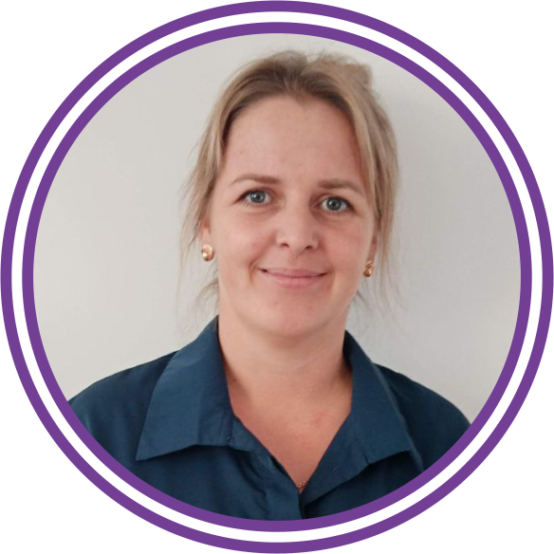
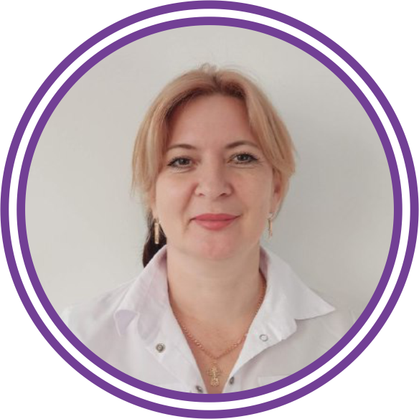
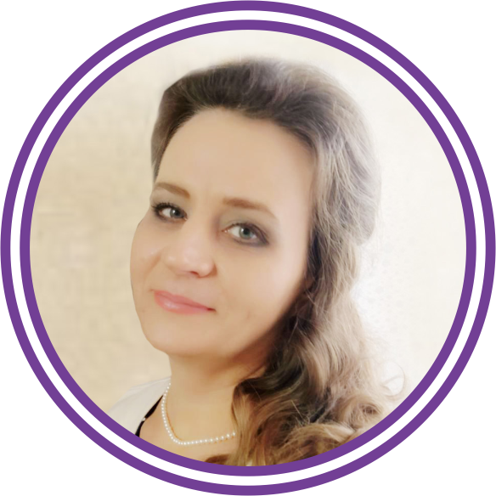

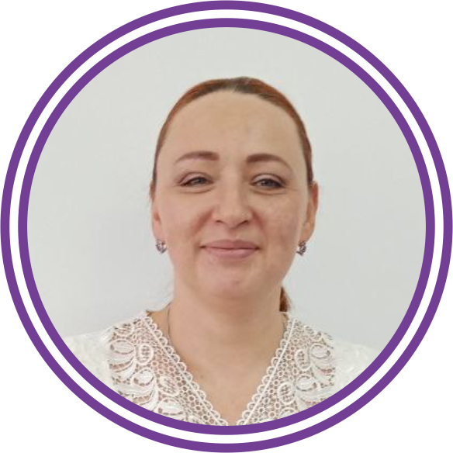
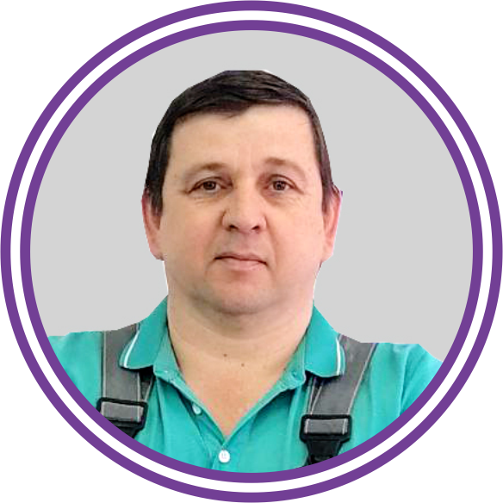
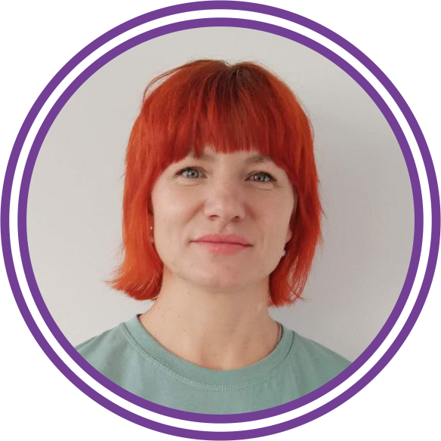
Команда центра «Лиловый дом» г. Краснокаменск
Чепуренко Светлана Александровна,
Председатель МО ВОРДИ, Руководитель РССС СП ,руководитель Центра, инструктор по труду («Кулинарная школа», курс хлебопечения)
Яковлева Ольга Викторовна
Педагог ,специалист ПАП
( творческая студия
«Лиловый кот»)
Иванова Анна Владимировна
Педагог-дефектолог
(ресурсно-коммуникативная студия)
Тюкавкина Наталья
Александровна,
инструктор АФК, эрготерапевт
Чепуренко Игорь Николаевич
(Столярная мастерская, мультимедийная студия)
Наставник, инструктор по труду
Фролова Виктория Александровна
Педагог-дефектолог
(театрально-танцевальная студия)
Теплинская Анастасия Владимировна ( студия «Лиловые ладошки»)
Педагог-дефектолог , специалист ПАП

Slide 8
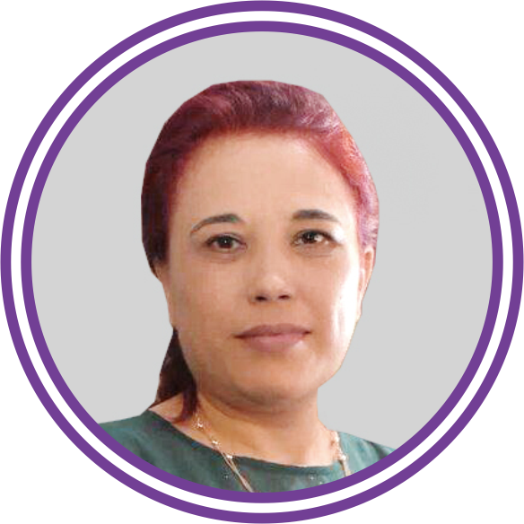
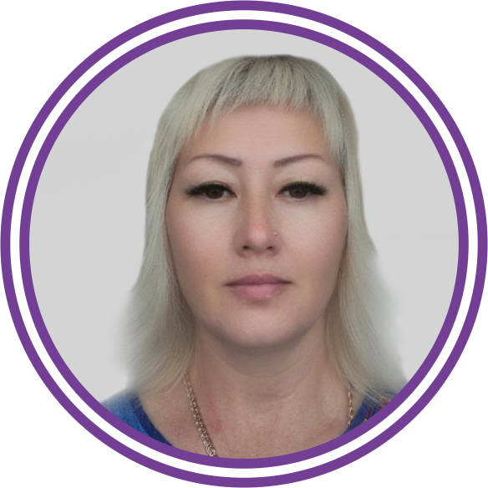

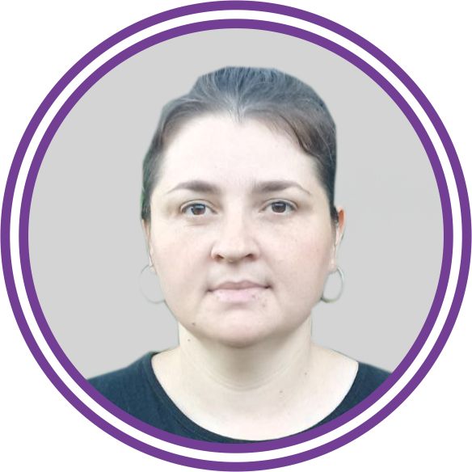
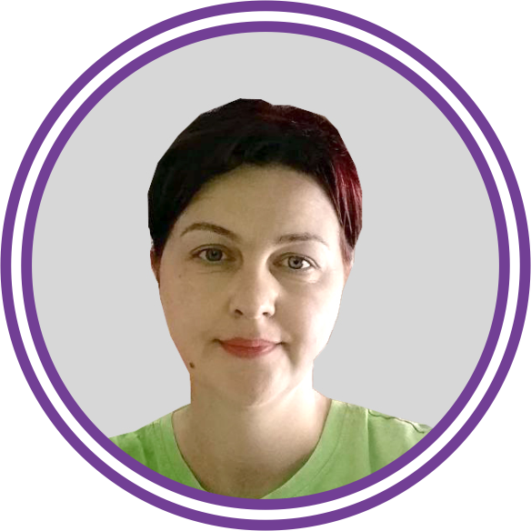
Ассистентско-тьюторская служба сопровождения
Савенкова Виктория Александровна
Ращупкина Наталья Юрьевна
Мухомедзярова Любовь Артемьевна
Соловей Оксана Алексеевна
Каменева Татьяна Александровна

Slide 9
Проект «Лиловый дом - русский, народный!»
Проект «Лиловый дом - русский,народный!» направлен на поддержку и социальную интеграцию детей и молодых людей с инвалидностью,проживающих в г. Краснокаменск Забайкальского края, посредством приобщения их к богатому культурному наследию России, к русским традициям через организованную регулярную занятость различными видами русского народного творчества в условиях Центра « Лиловый дом» в г. Краснокаменск.
Название проекта выбрано не случайно, «Русский, Народный!» с одной стороны олицетворяет духовно-нравственные принципы русского народа: милосердие, гуманность, силу духа, взаимовыручка и поддержка ближнего в трудную минуту; с другой стороны свидетельство и дань памяти, о том,что не будь родительское желание/инициатива поддержена тысячами граждан РФ в октябре 2022 года - не появились бы такими как есть в настоящее время в Забайкалье два «Лиловых дома».
«Лиловый дом»- это по истине народный проект, созданный и развивающийся в духе, присущему только русскому народу.
Команда проекта с одной стороны планирует сохранить и усовершенствовать все достигнутые раннее показатели, с другой стороны в течении 1 года организовать работу Центра в новом формате «Я русский!»: все занятия и мероприятия будут проводится в опорой на разные жанры русского народного творчества

Slide 10
Задачи проекта
Обеспечение условий для организации регулярной дневной занятости детей-инвалидов и инвалидов с детства, нуждающихся в ассистентско-тьюторской помощи и сопровождении в Центре "Лиловый дом"г. Краснокаменск
Усовершенствование имеющегося материально-техническо оснащения и формирование новых условий для социально- трудовой адаптации подростков и молодых людей с ментальными нарушениями
Организация и проведение мероприятий социо-культурного, информационно-презентационного характера с участием целевой группы проекта.
Мероприятия по изучению в регионах РФ успешных социальных практик по организации ремесленных мастерских для инвалидов с ментальными нарушениями .

Slide 11
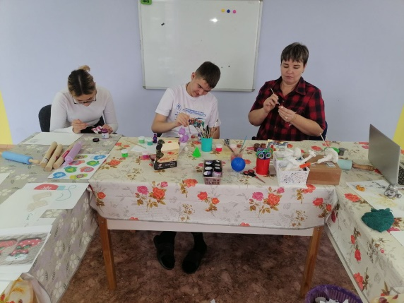
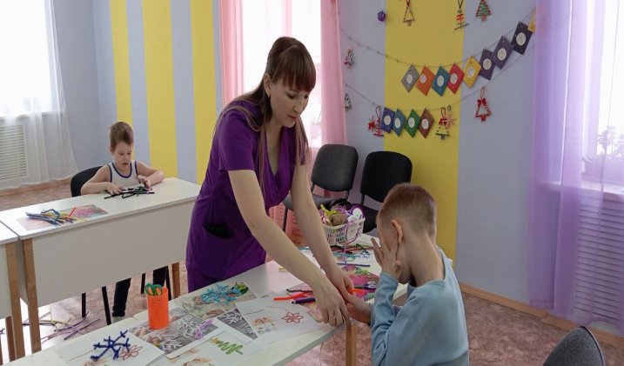
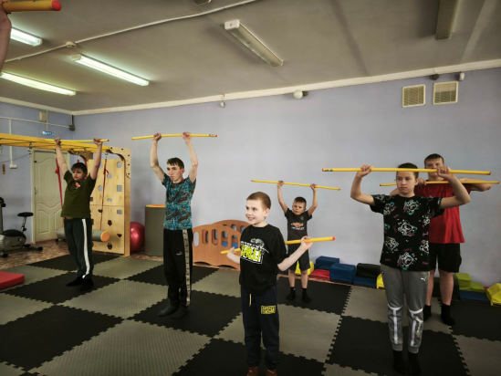
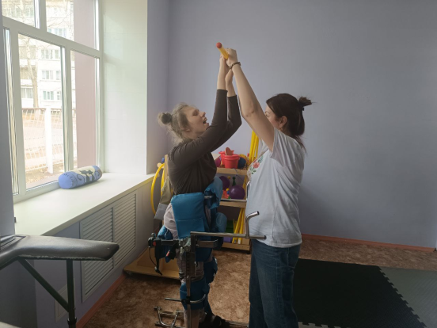
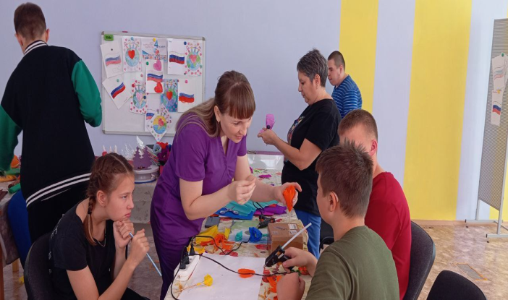
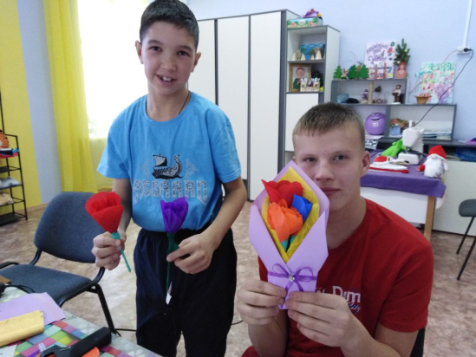
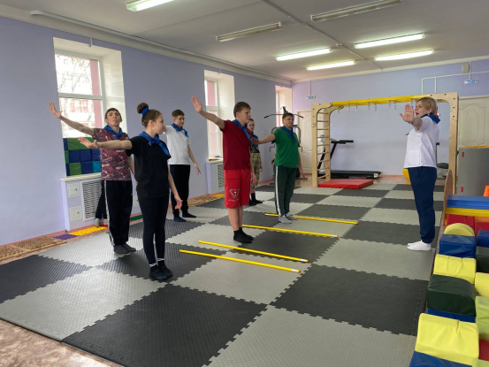
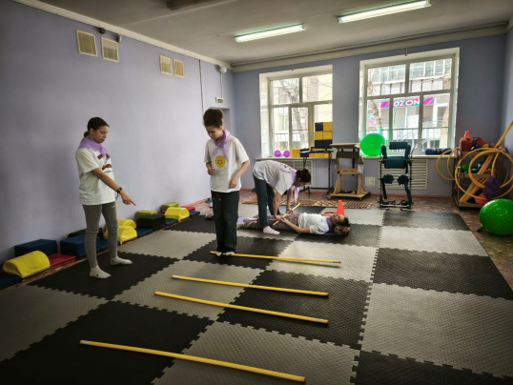
Организация занятости центра «Лиловый дом»
Творческая студия
Адаптивная физкультура

Slide 12
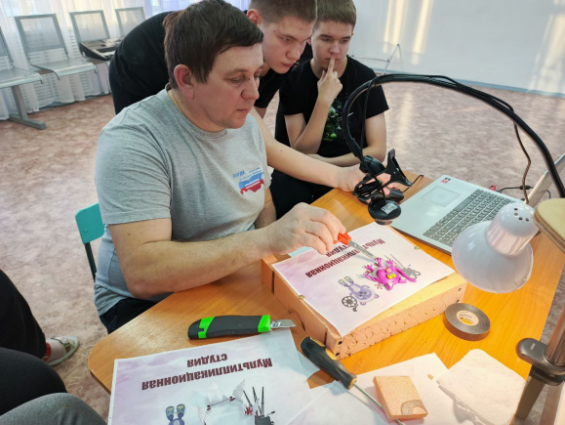
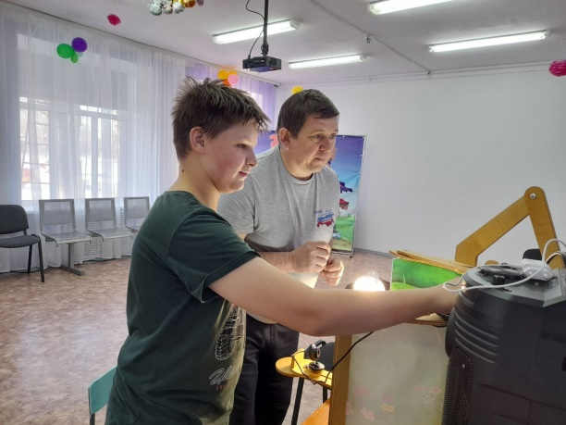
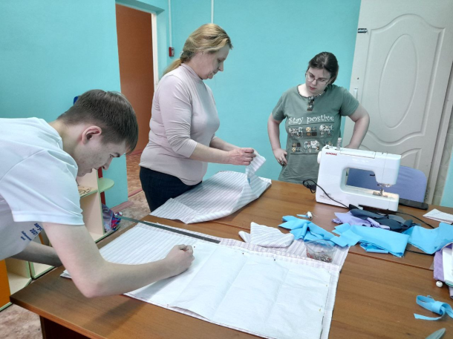
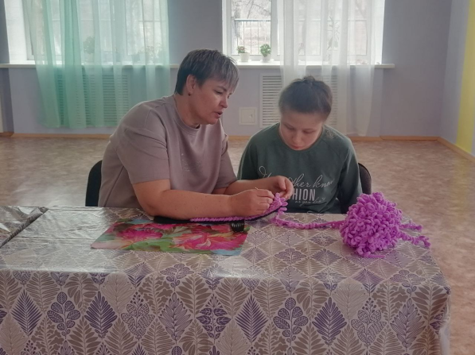
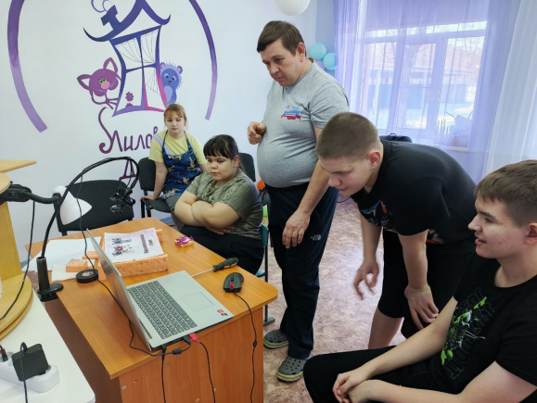
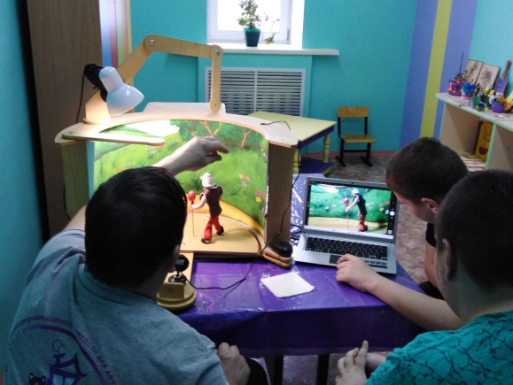
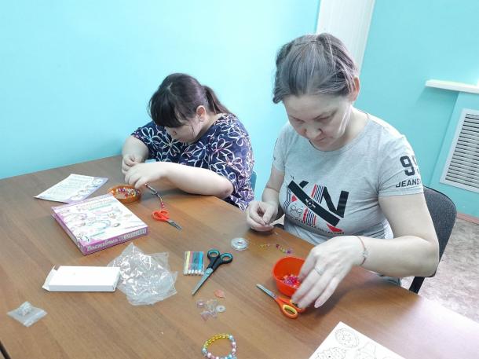
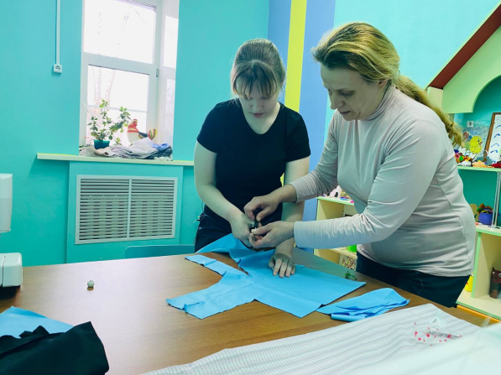
Организация занятости центра «Лиловый дом»
Мультимедийная студия
Швейная мастерская

Slide 13
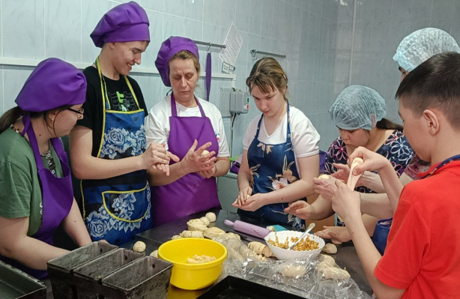
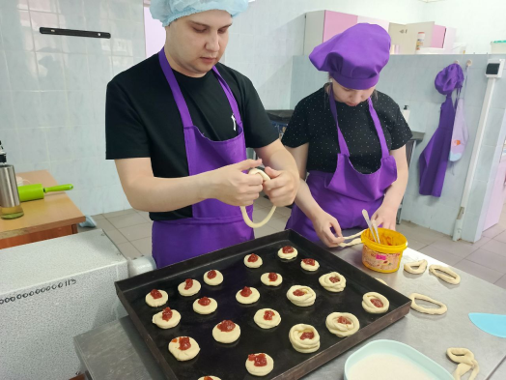
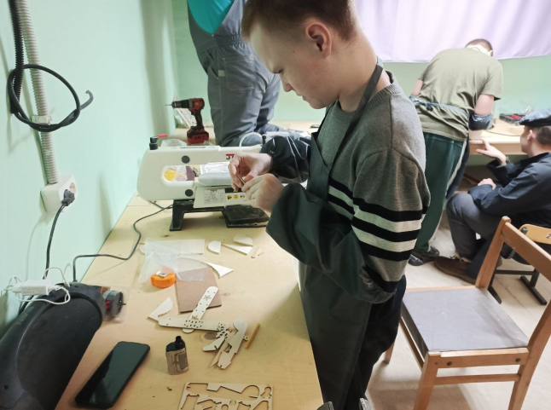
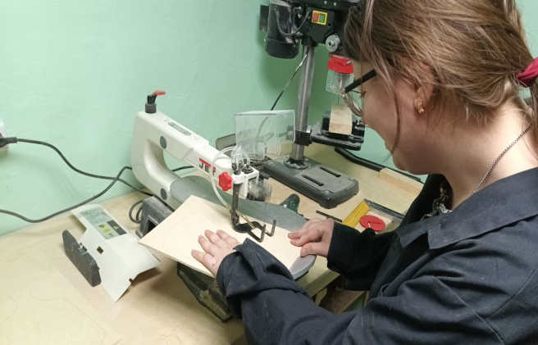
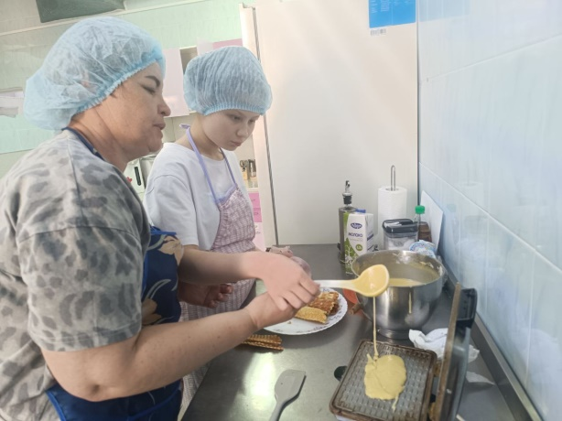
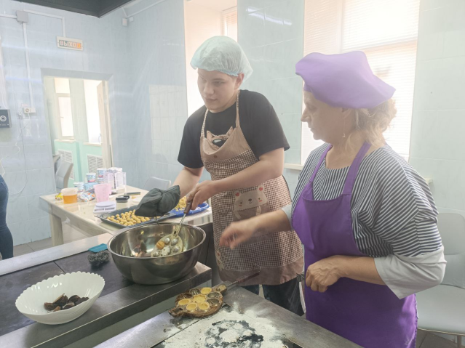
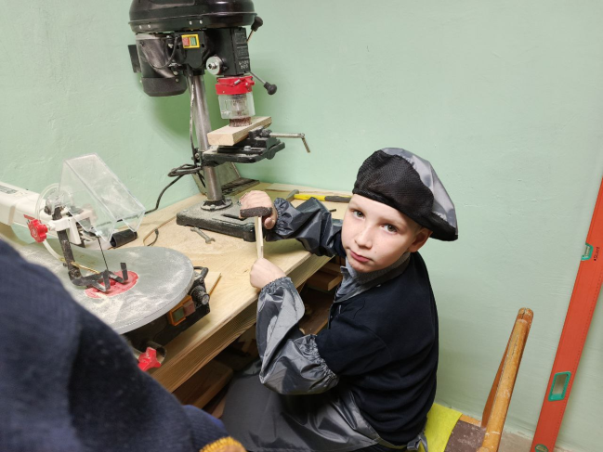
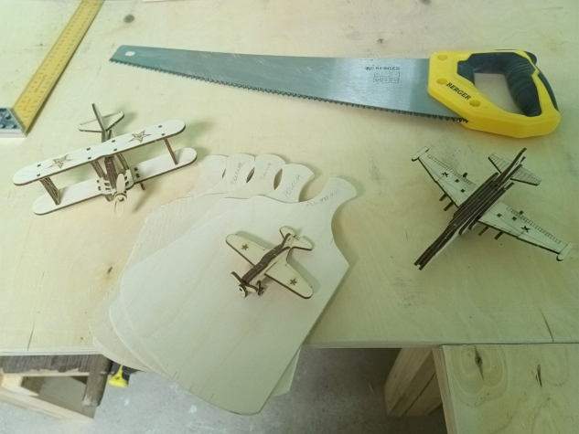
Организация занятости центра «Лиловый дом»
Кулинарная школа
Столярная мастерская

Slide 14
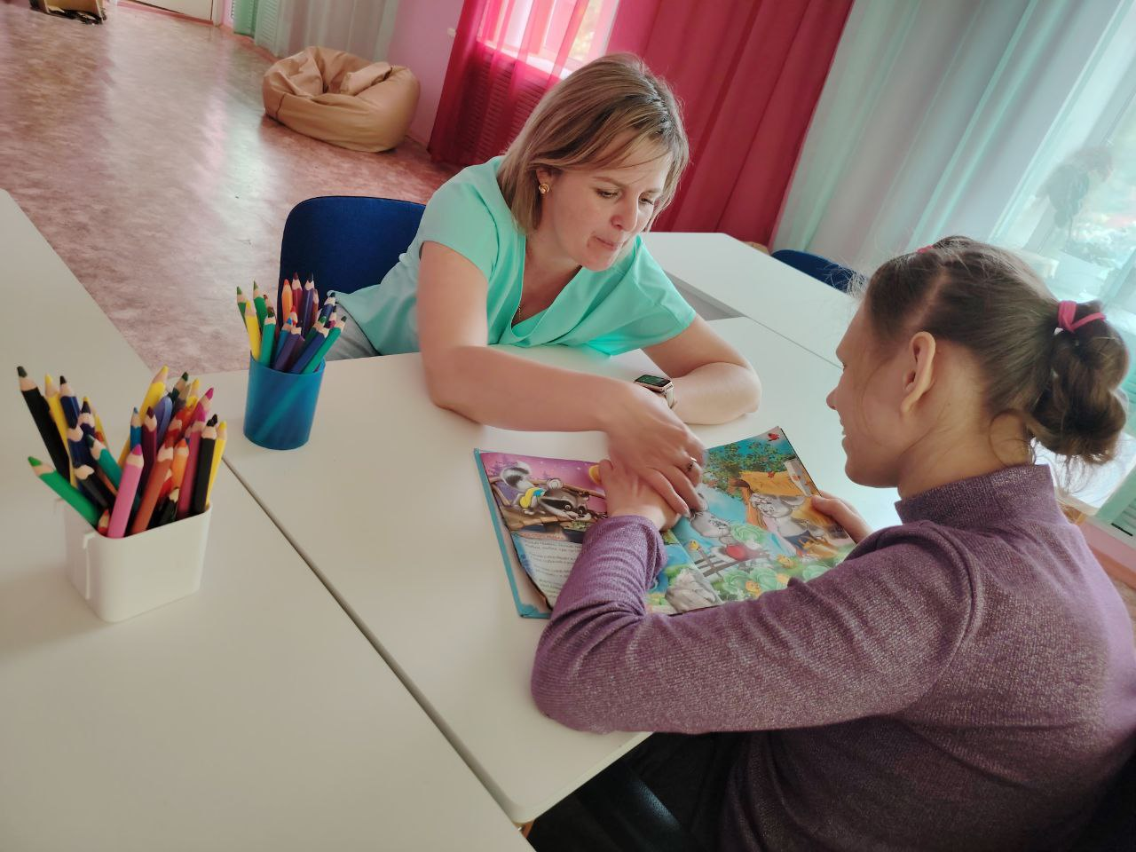
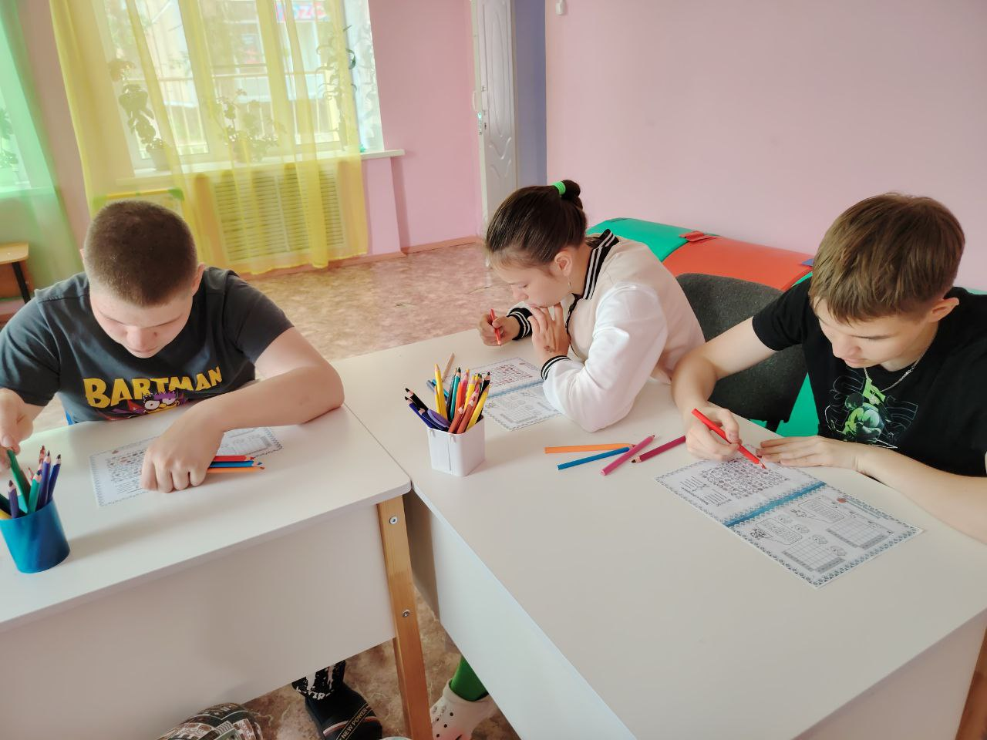
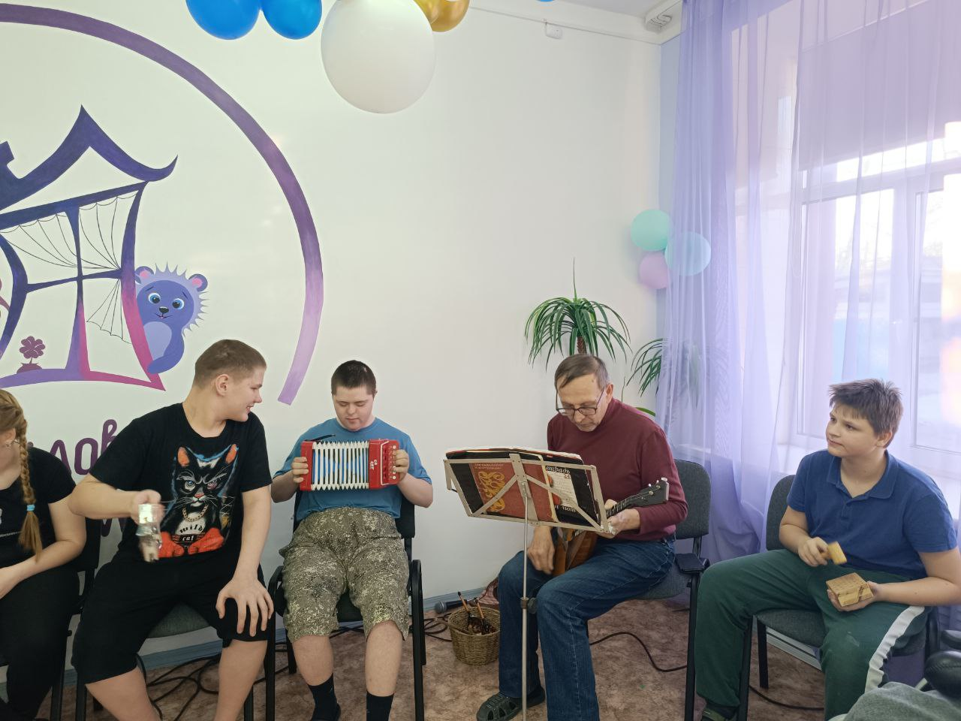
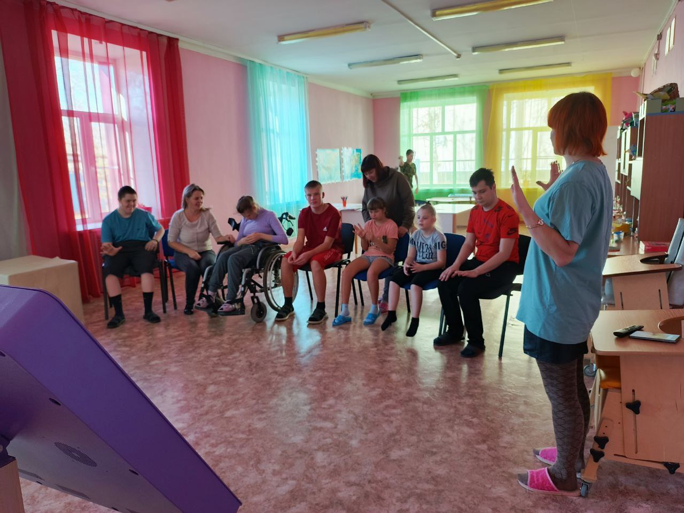
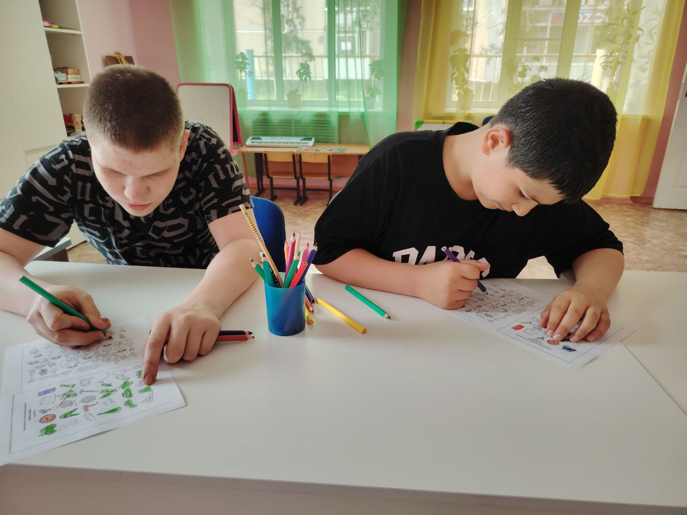
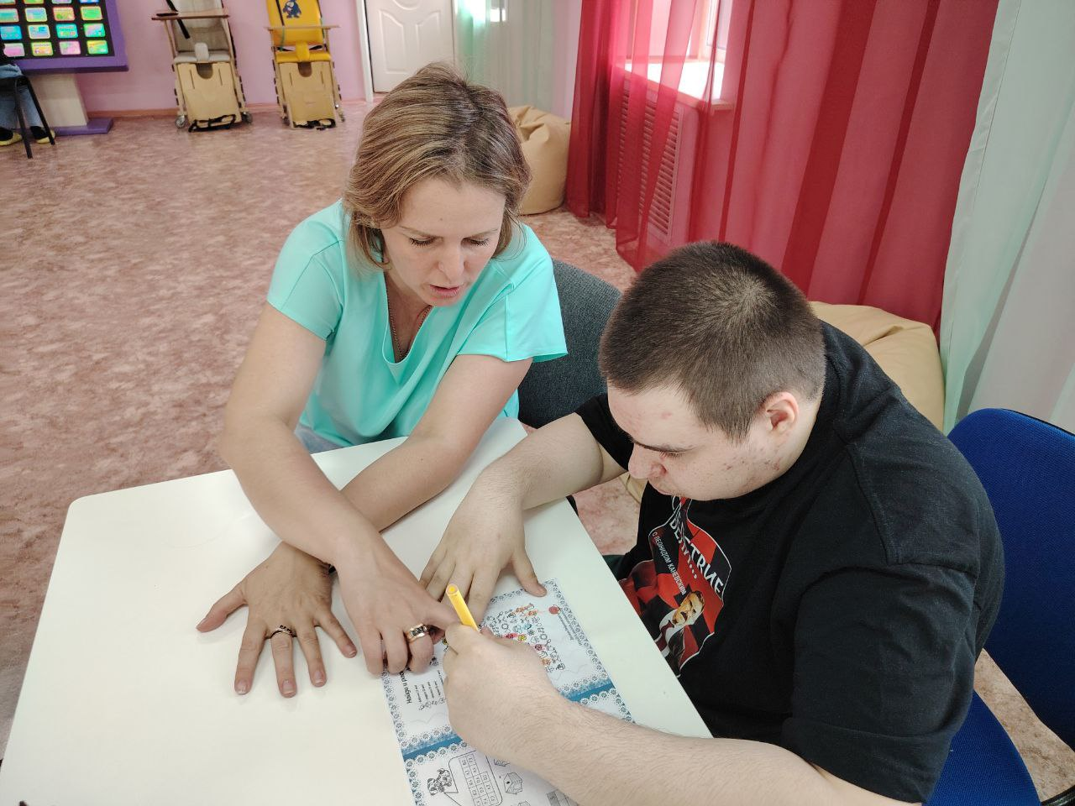
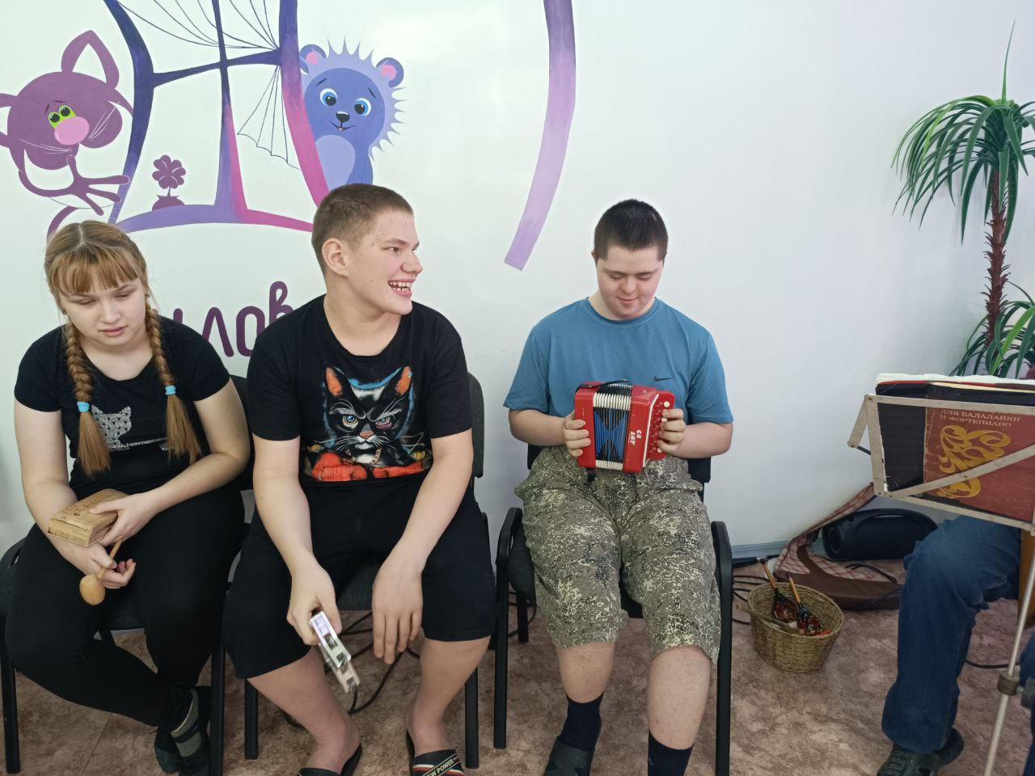
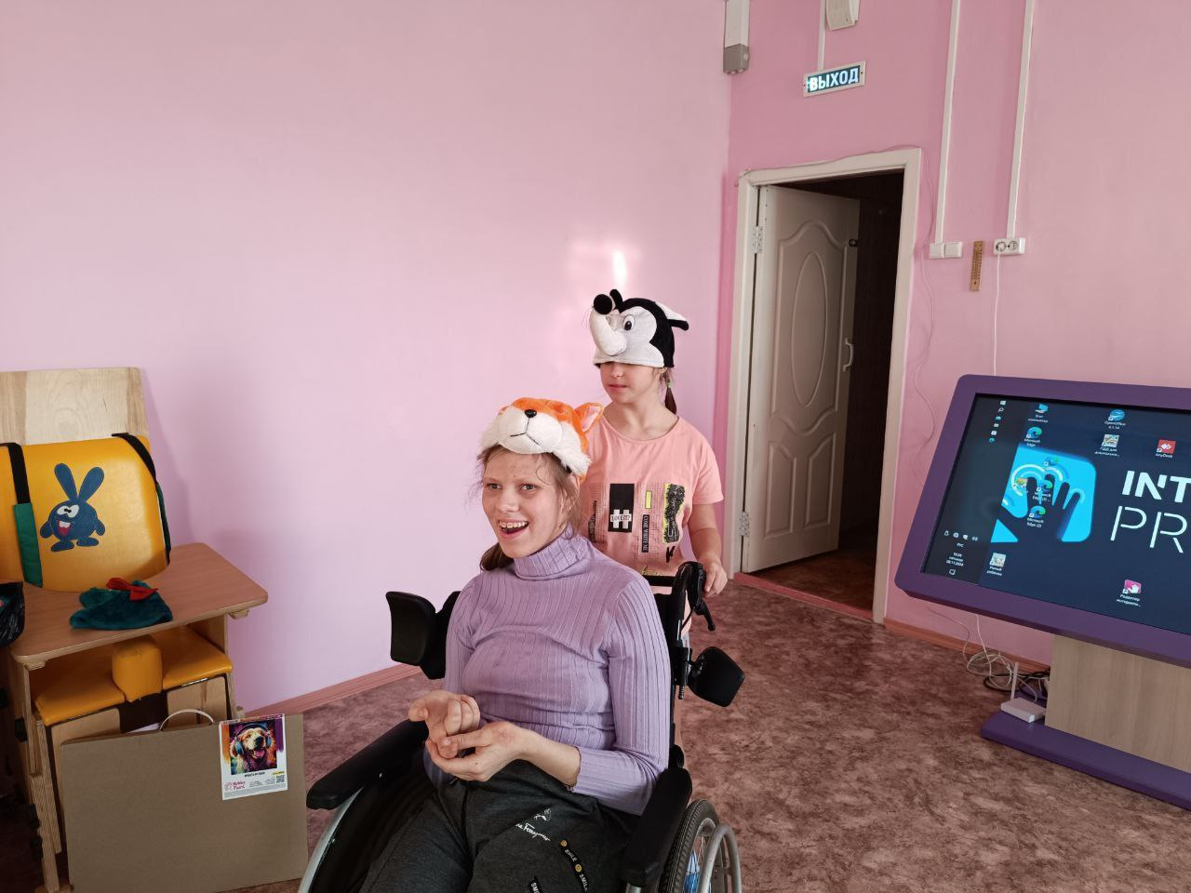
Организация занятости центра «Лиловый дом»
Ресурсно-коммуникативная студия
Театрально-музыкальная студия

Slide 15
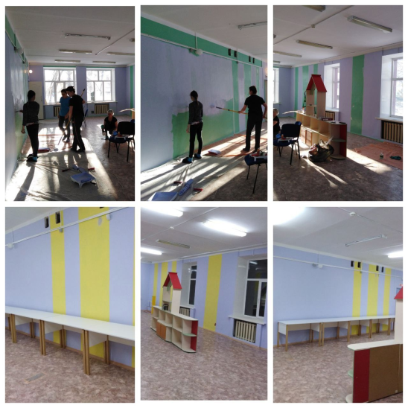
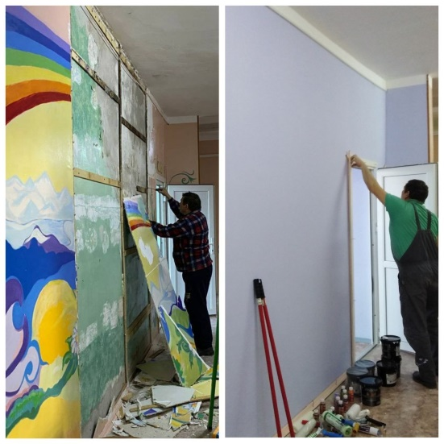
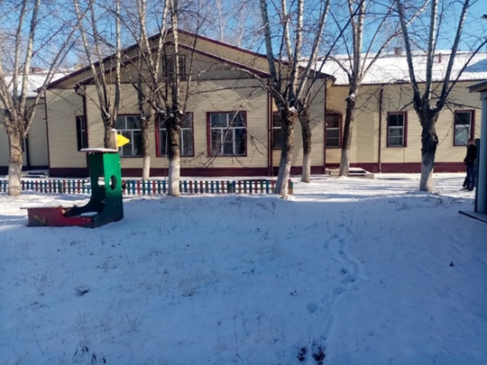
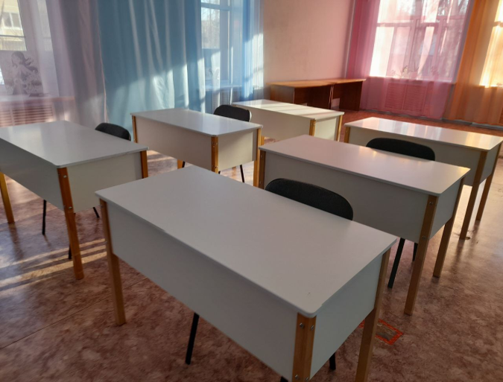
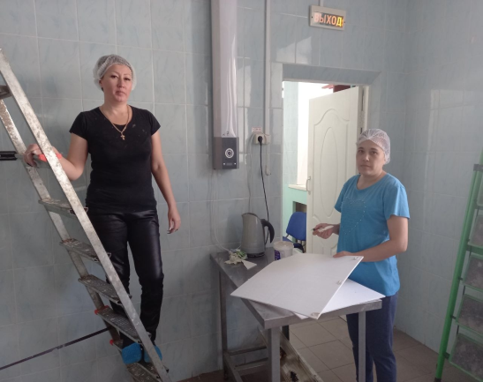
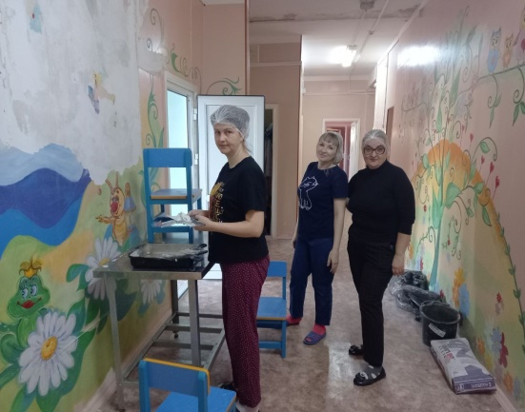
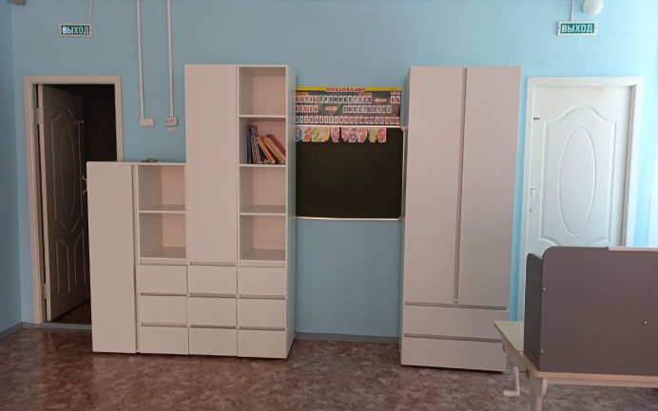
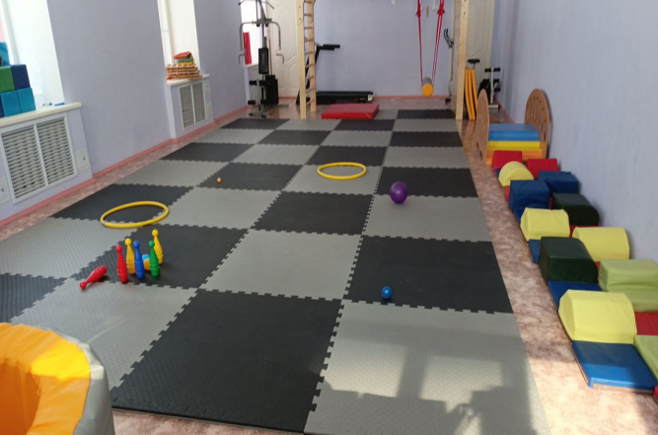
Количественно-качественные показатели проекта «Лиловый дом»
Выполнен ремонт – собственный вклад
Материальная база

Slide 16







Количественно-качественные показали проекта «Лиловый дом»
Информационно-просветительские мероприятия
Практический тренинг для
специалистов и родителей
Семинар для родителей в формате «Родительская гостиная»
День информирования о проблеме аутизма
Всероссийской день правовой помощи

Slide 17








Количественно-качественные показали проекта «Лиловый дом»
Социо-культурные мероприятия
Должны смеяться дети!
Масленница
Мероприятия посвященные 9 мая!
Международный женский день 8 марта

Slide 18





Благотворительные ярмарки

Slide 19

Контакты:
Местное отделение г.Краснокаменск и Краснокаменского района
Почта: zab.kray.krasnokamensk@vordi.ru
Сайт: zabkray.vordi.org

